Slide 1
Web Programming 12주차 비대면 실습과제
분반 : 01 - A조
이름 : 김민석
학번 : 20195124
학과 : 소프트웨어융합 대학
전화번호 : 010-9463-7836

Slide 2
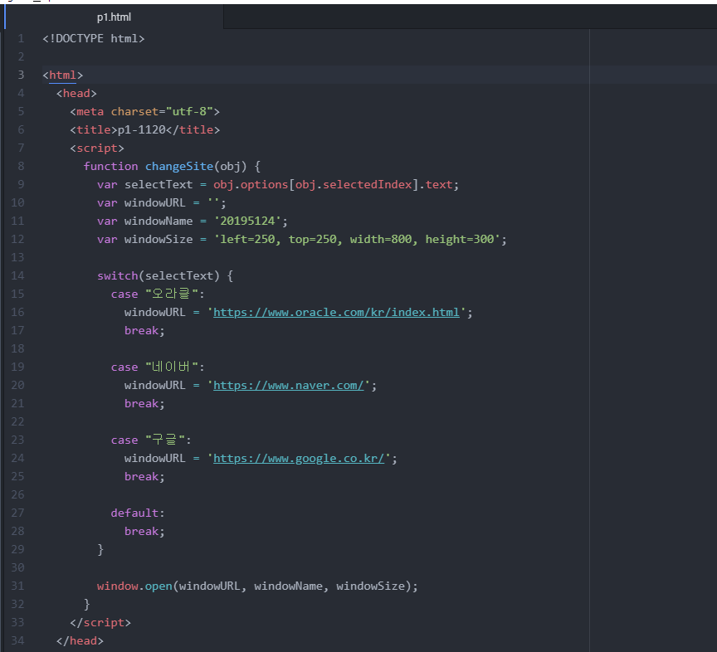
1번 문제 소스코드 - 1

Slide 3
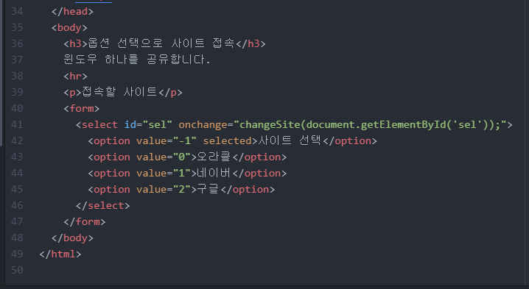
1번 문제 소스코드 - 2

Slide 4
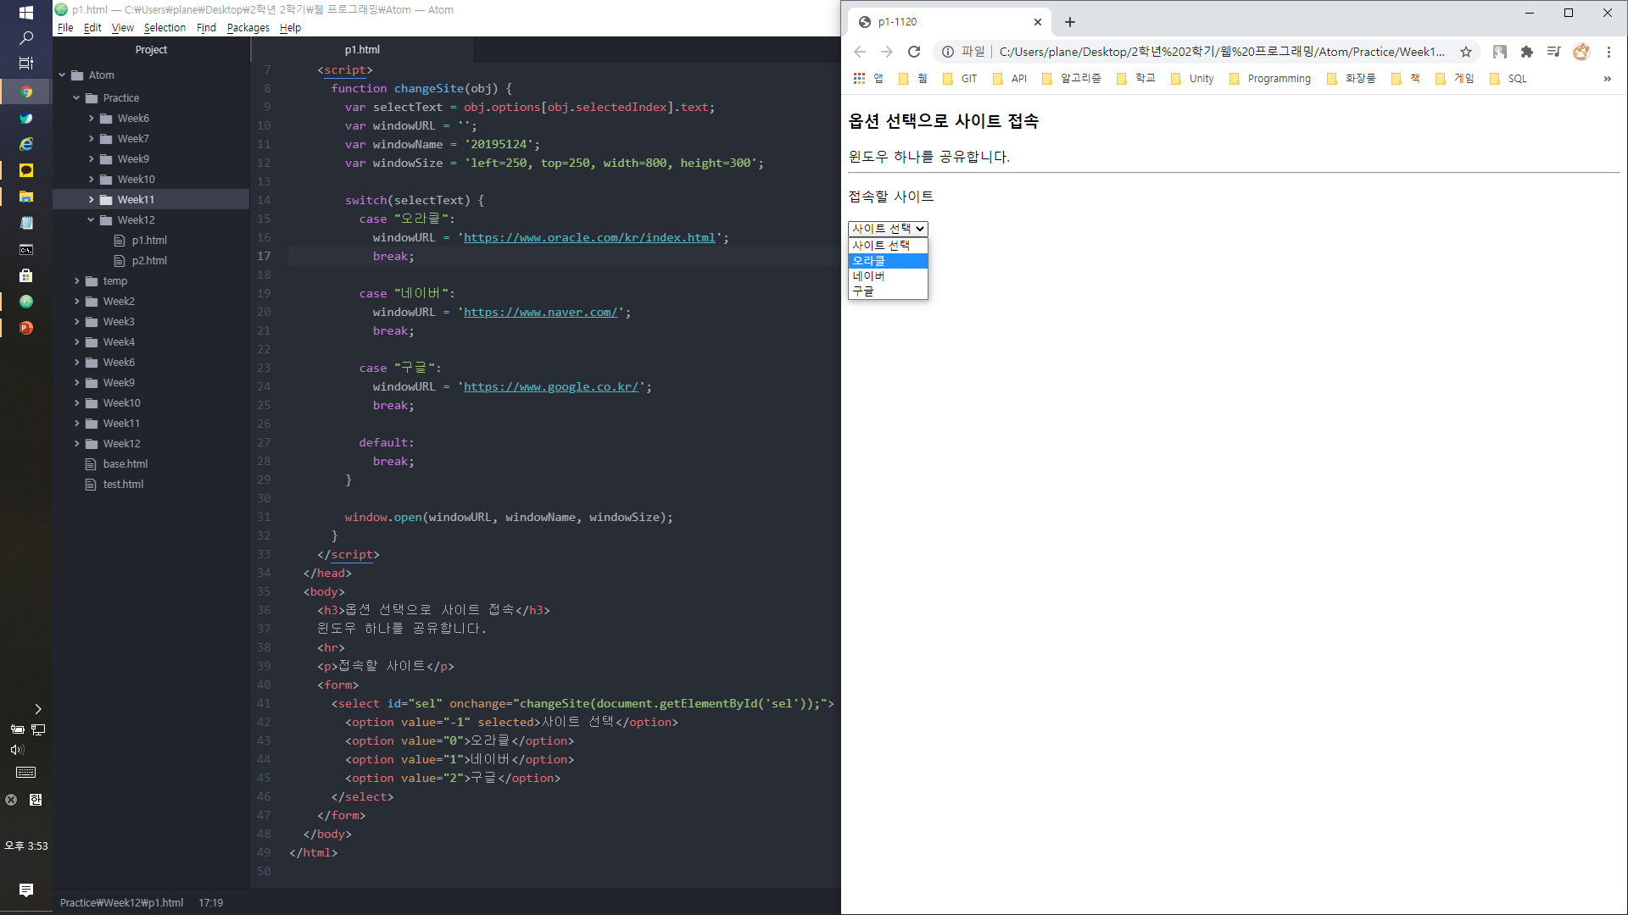
1번 문제 실행화면 - 1

Slide 5
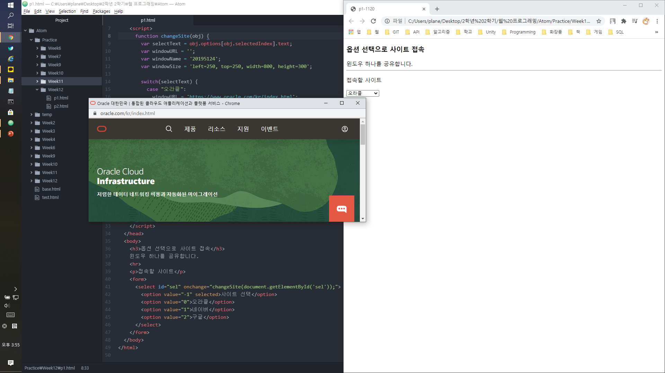
1번 문제 실행화면 - 2

Slide 6
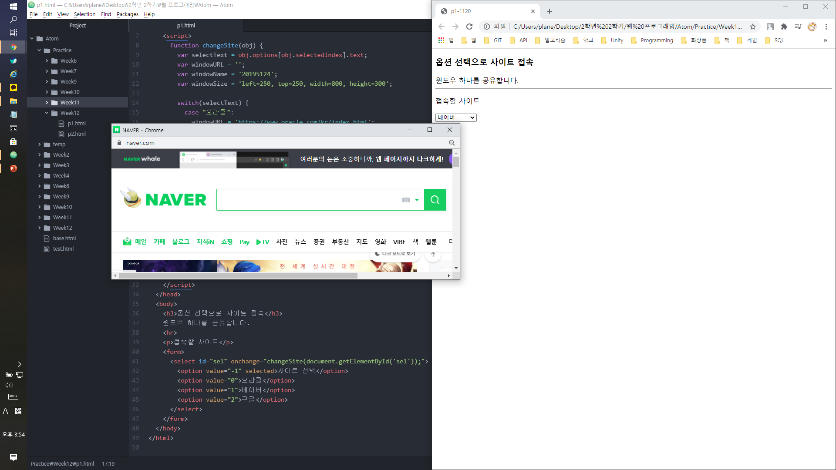
1번 문제 실행화면 - 3

Slide 7
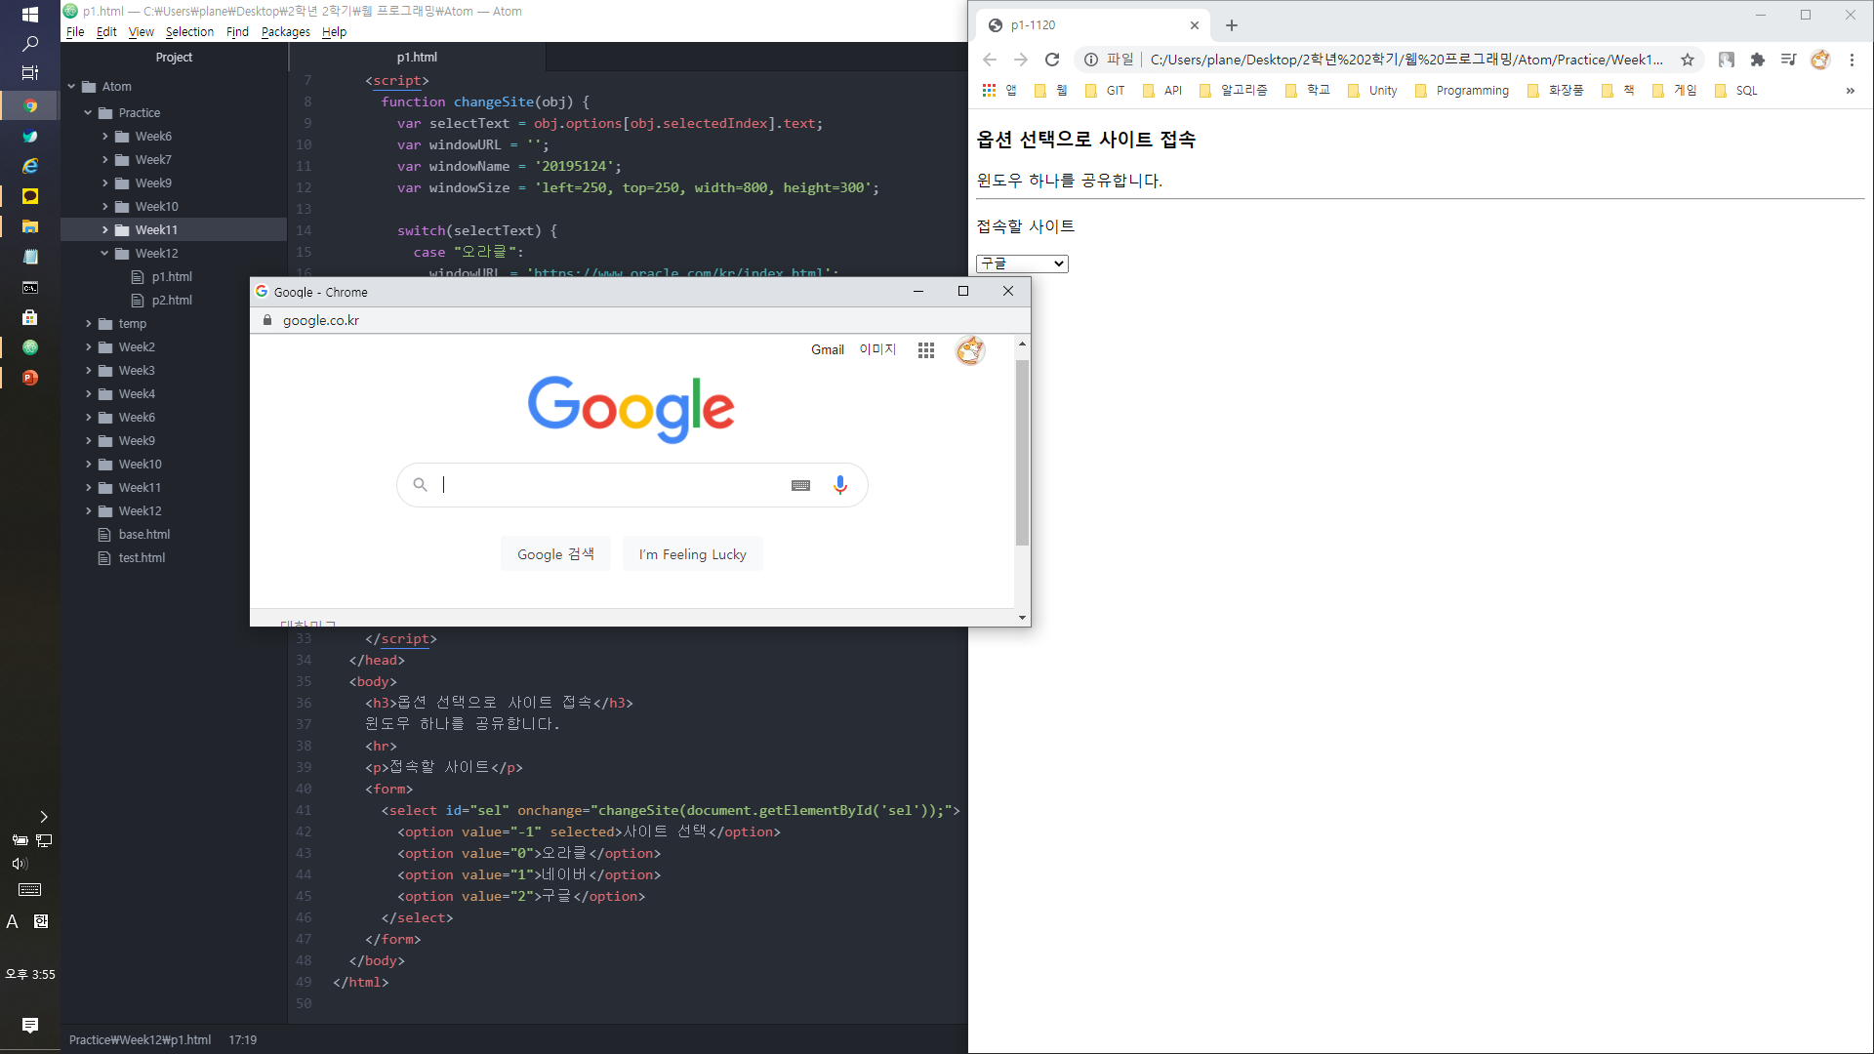
1번 문제 실행화면 - 4

Slide 8
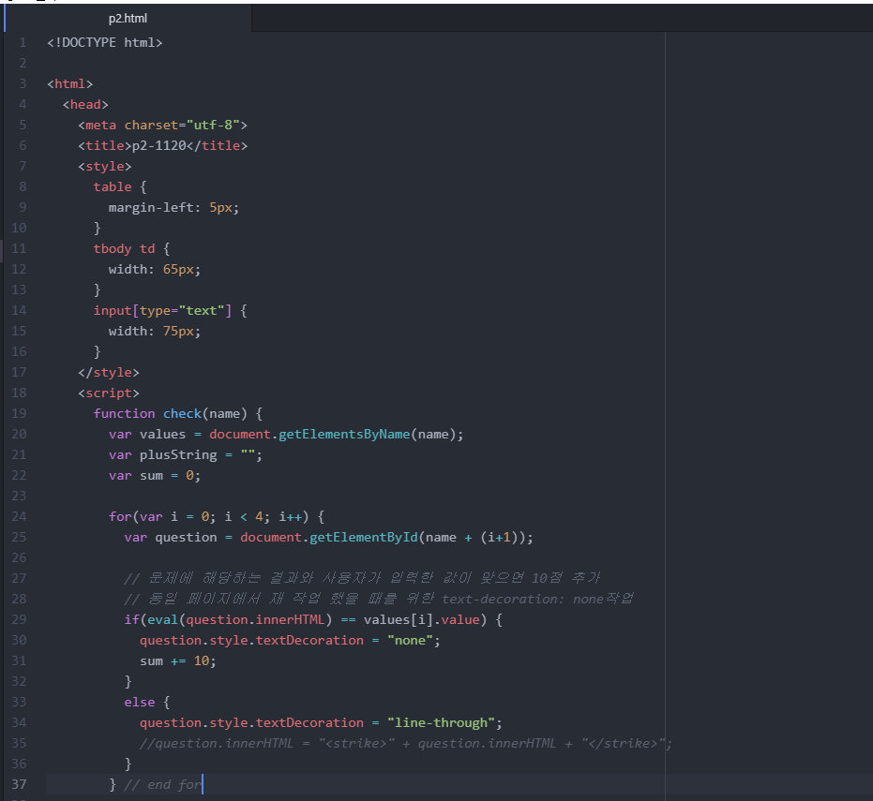
2번 문제 소스코드 - 1

Slide 9
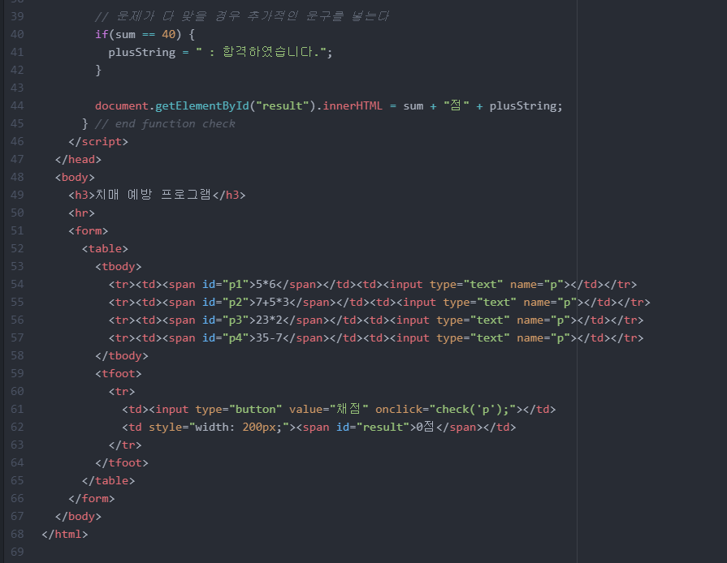
2번 문제 소스코드 - 2

Slide 10
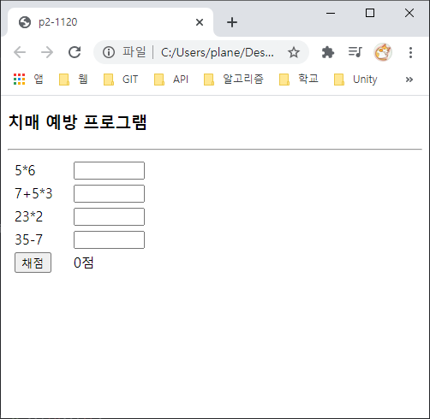
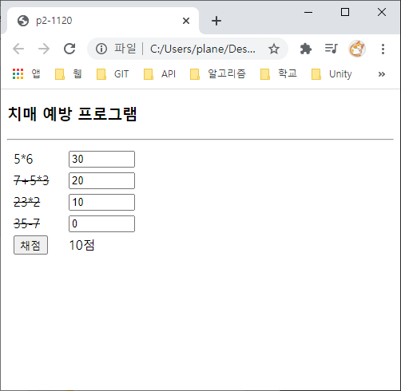
2번 문제 실행화면 - 1

Slide 11
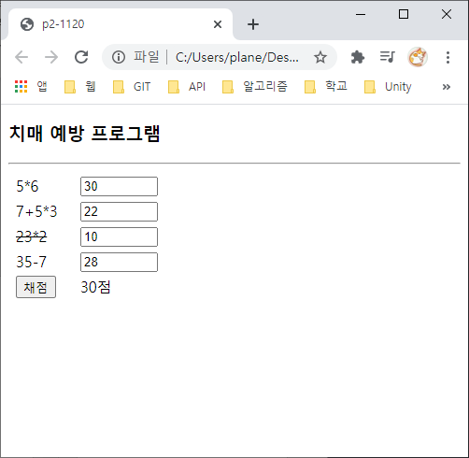
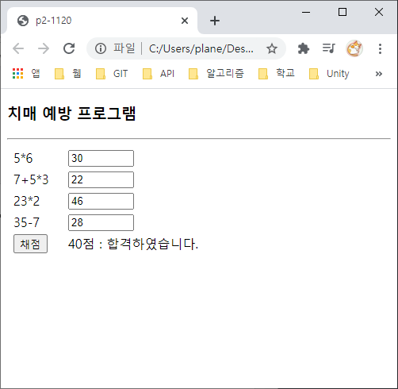
2번 문제 실행화면 - 2

